Slide 1
月光与人间
李白、杜甫与中国人的精神世界
01
Notes:
Core:
A narrative journey through Li Bai, Du Fu, and the spiritual structure of Chinese culture.
Closing:
Patch key points:

Slide 2
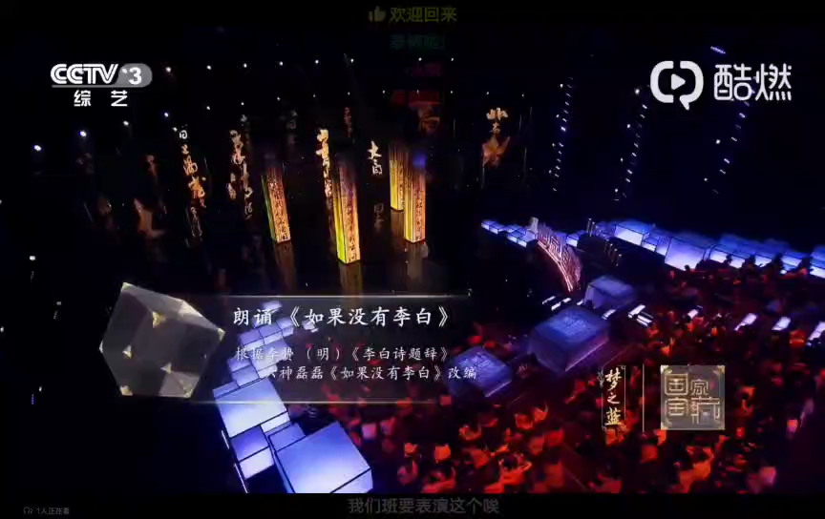
如果没有李白
02
Notes:
Core:
Open the presentation through Li Bai's journey across China.
Closing:
Patch key points:

Slide 3

如果没有杜甫
中国人的成长会失去什么
如果说李白塑造了少年人的自我精神投影与星空幻想，那么杜甫则赋予了我们成年后面对人间的道德脊梁。
03
Notes:
Core:
如果说李白塑造了少年人的自我精神投影与星空幻想，那么杜甫则赋予了我们成年后面对人间的道德脊梁。
Closing:
Patch key points:
杜甫草堂
岳阳楼
洞庭湖孤舟

Slide 4
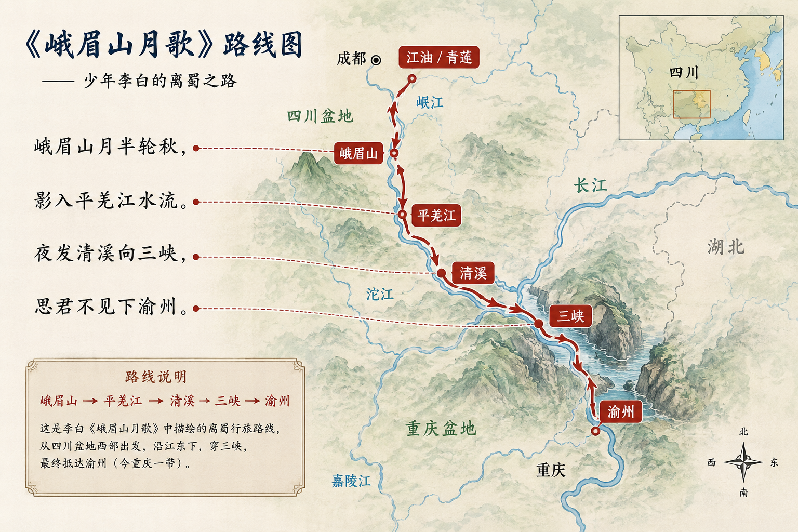
月出峨眉
蜀中（701—724）
少年李白
出发前的月亮
06
Notes:
Core:
The imagery of the moon first appeared in Li Bai's youth in Shu.
Closing:
Patch key points:

Slide 5
月亮、道教与游侠
李白人格的三种底色
李白的人格并非天然形成，而是由月亮、道教与游侠精神共同塑造。
月亮：宇宙意识与自由想象
道教：自然、自由与超越现实束缚
游侠：重义轻利与人格自尊
月亮给了李白想象力，道教给了他自由，游侠给了他骨气。
07
Notes:
Core:
李白的人格并非天然形成，而是由月亮、道教与任侠精神共同塑造。
Closing:
月亮给了李白想象力，道教给了他自由，任侠给了他骨气。
Patch key points:
月亮：宇宙意识与自由想象
道教：自然、自由与超越现实束缚
任侠：重义轻利与人格自尊

Slide 6
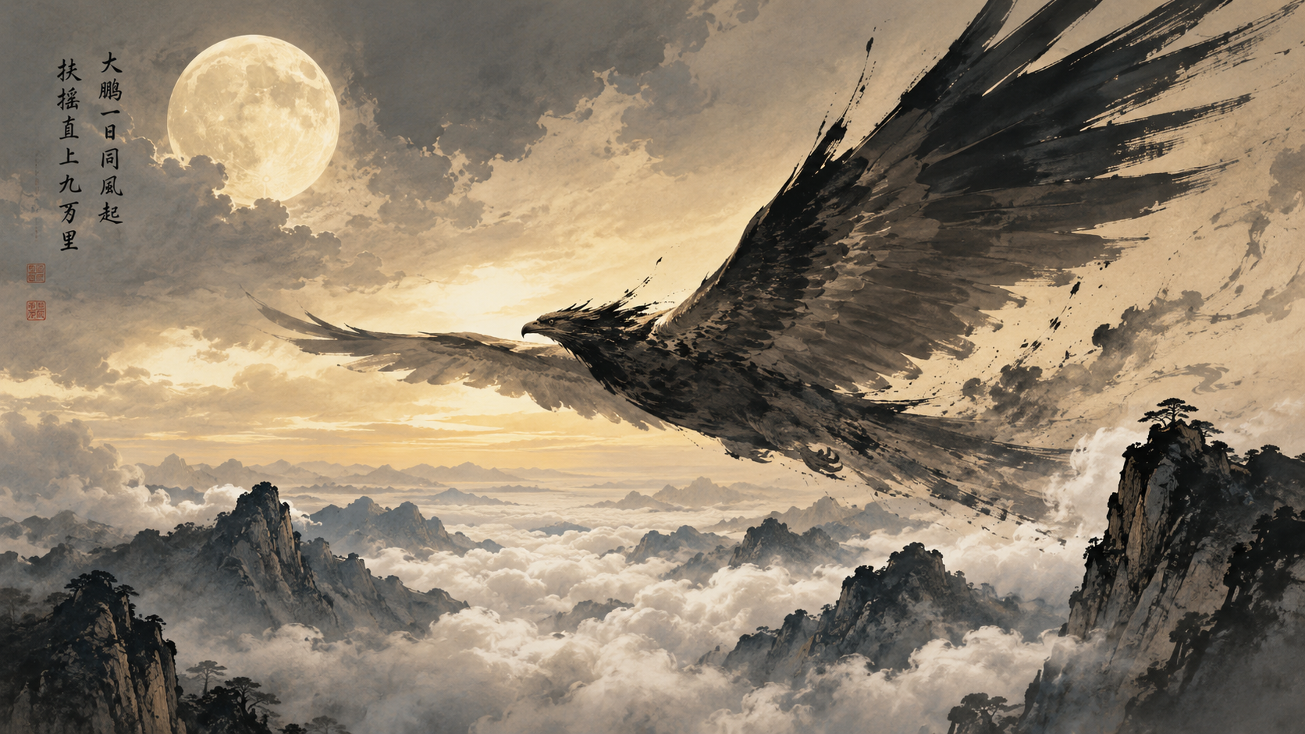
大鹏初起
少年人的自我精神投影
大鹏一日同风起，扶摇直上九万里。
假令风歇时下来，犹能簸却沧溟水。
08
Notes:
Core:
Young Li Bai imagined himself destined for greatness.
Closing:
Patch key points:

Slide 7
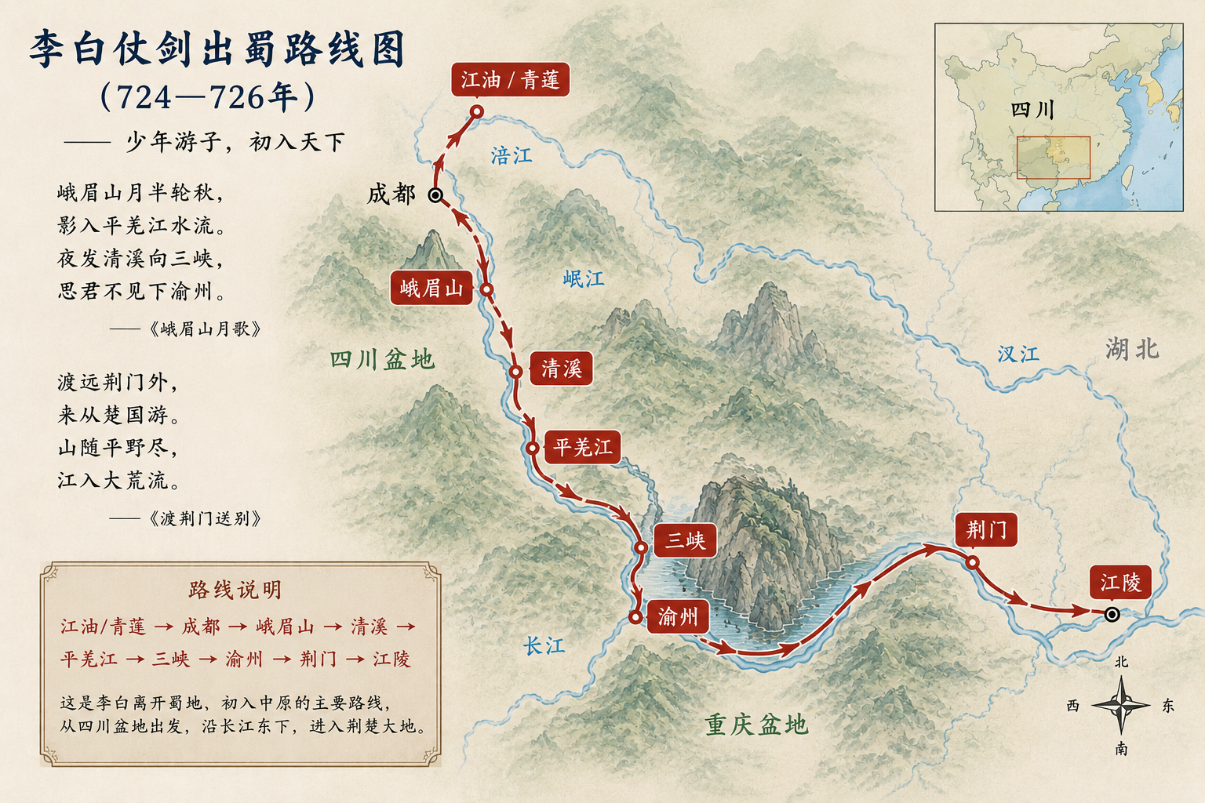
山随平野尽
仗剑出蜀（724—726）
山随平野尽
江入大荒流
天地广阔
江河奔流
09
Notes:
Core:
Leaving Shu was Li Bai's first step toward the wider world.
Closing:
Patch key points:

Slide 8
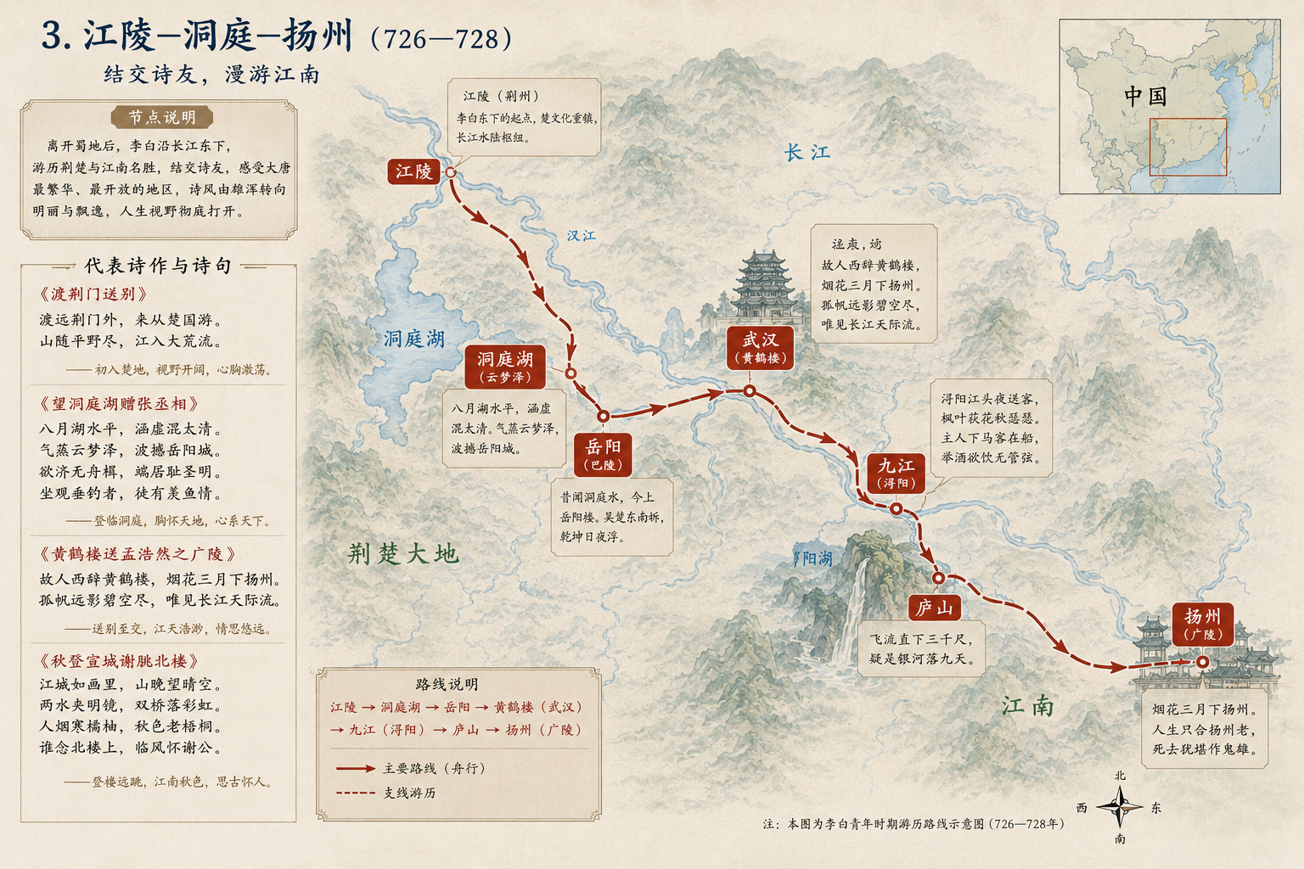
长江把世界打开
江陵—扬州
孤帆远影碧空尽
唯见长江天际流
青年李白入长安前先遇孟浩然
入仕与隐逸
10
Notes:
Core:
The Yangtze River connected Li Bai to the cultural world of the High Tang.
Closing:
Patch key points:

Slide 9
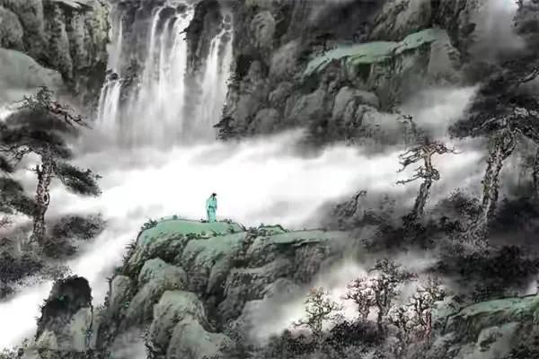
银河落九天
李白如何看山河
飞流直下三千尺
疑是银河落九天
11
Notes:
Core:
Li Bai transformed natural scenery into cosmic imagination.
Closing:
Patch key points:

Slide 10
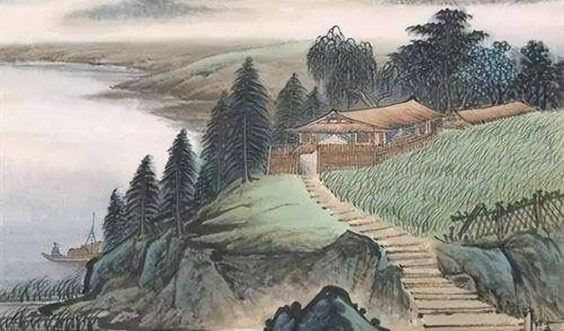
吾爱孟夫子
李白最重要的青年偶像之一
吾爱孟夫子，风流天下闻。
孟浩然（689–740）
盛唐山水田园诗代表人物
向李白展示了自由隐逸的人生可能
在遇见长安之前，李白首先遇见了孟浩然。
12
Notes:
Core:
Meng Haoran represented the ideal poet-scholar admired by Li Bai.
Closing:
在遇见长安之前，李白首先遇见了孟浩然。
Patch key points:
孟浩然（689–740）
盛唐山水田园诗代表人物
向李白展示了自由隐逸的人生可能

Slide 11
求仕与求仙
李白一生的两条道路
求仕：进入政治中心，改变现实
求仙：向往自由，不被制度束缚
李白最大的矛盾，不是入世与出世，而是既想改变天下，又不愿失去自己。
13
Notes:
Core:
李白始终在入世与出世之间寻找平衡。
Closing:
李白最大的矛盾，不是入世与出世，而是既想改变天下，又不愿失去自己。
Patch key points:
求仕：进入政治中心，改变现实
求仙：向往自由，不被制度束缚

Slide 12
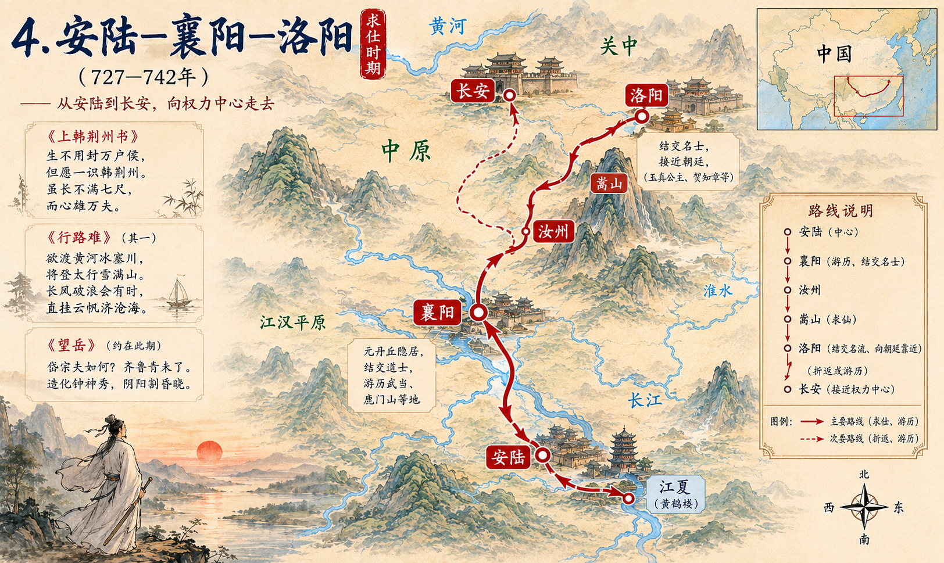
长风破浪会有时
《行路难》
欲渡黄河冰塞川
将登太行雪满山
长风破浪会有时
直挂云帆济沧海
14
Notes:
Core:
Li Bai never abandoned hope despite repeated setbacks.
Closing:
Patch key points:

Slide 13
求职中的李白
《上韩荆州书》
生不用封万户侯，但愿一识韩荆州。
虽长不满七尺，而心雄万夫。
韩朝宗：当时有影响力的地方长官
李白主动写信自荐
展现强烈入仕理想
在成为诗仙之前，李白也是一个努力寻找机会的年轻人。
15
Notes:
Core:
Behind the romantic image stood a young man actively seeking recognition.
Closing:
在成为诗仙之前，李白也是一个努力寻找机会的年轻人。
Patch key points:
韩朝宗：当时有影响力的地方长官
李白主动写信自荐
展现强烈入世理想

Slide 14

仰天大笑出门去
长安（742）
仰天大笑出门去
我辈岂是蓬蒿人
16
Notes:
Core:
Arrival in Chang'an seemed to fulfill Li Bai's youthful dream.
Closing:
Patch key points:

Slide 15
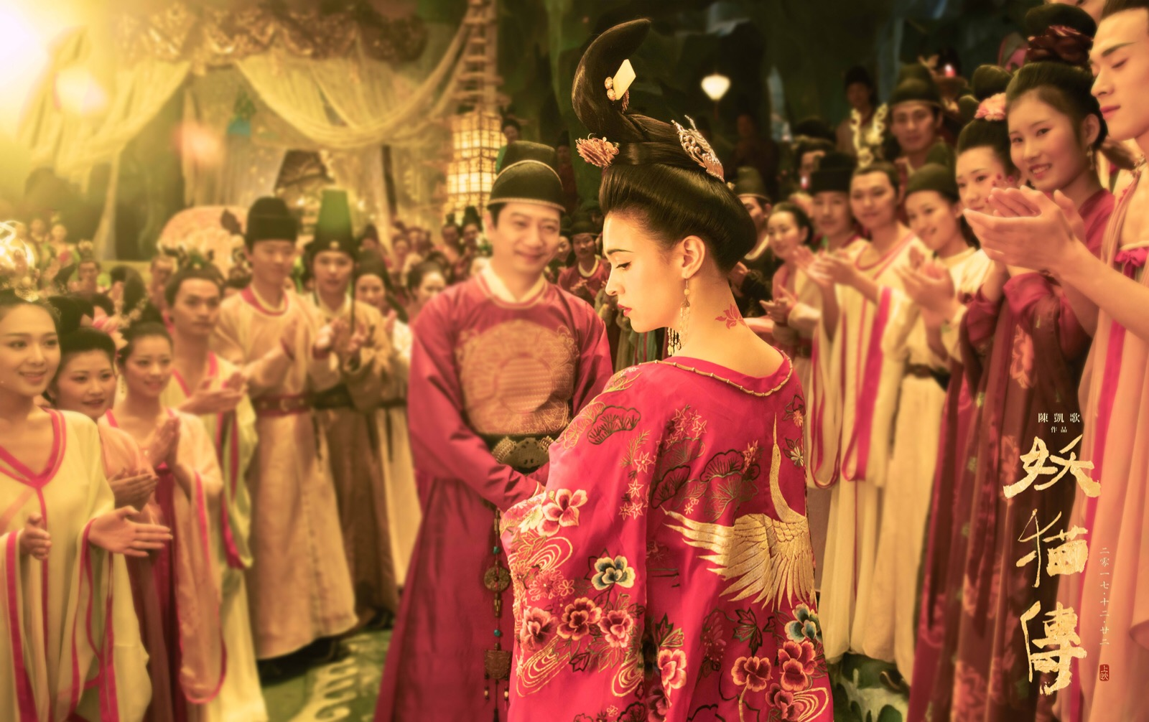
云想衣裳花想容
盛唐最辉煌的瞬间
云想衣裳花想容，春风拂槛露华浓。
《清平调》
长安时期代表作
代表盛唐审美巅峰
这是李白距离盛唐中心最近的一刻。
17
Notes:
Core:
Li Bai briefly stood at the center of the High Tang world.
Closing:
这是李白距离盛唐中心最近的一刻。
Patch key points:
《清平调》
长安时期代表作
代表盛唐审美巅峰

Slide 16
长安是一场误会
梦想与梦碎
长安让李白实现梦想，也让他看清梦想。
理想：才华获得政治位置
现实：翰林院并非政治核心
结果：梦想实现的同时开始破灭
李白失去的不是官职，而是对权力的幻想。
18
Notes:
Core:
长安让李白实现梦想，也让他看清梦想。
Closing:
李白失去的不是官职，而是对权力的幻想。
Patch key points:
理想：才华获得政治位置
现实：翰林院并非政治核心
结果：梦想实现的同时开始破灭

Slide 17
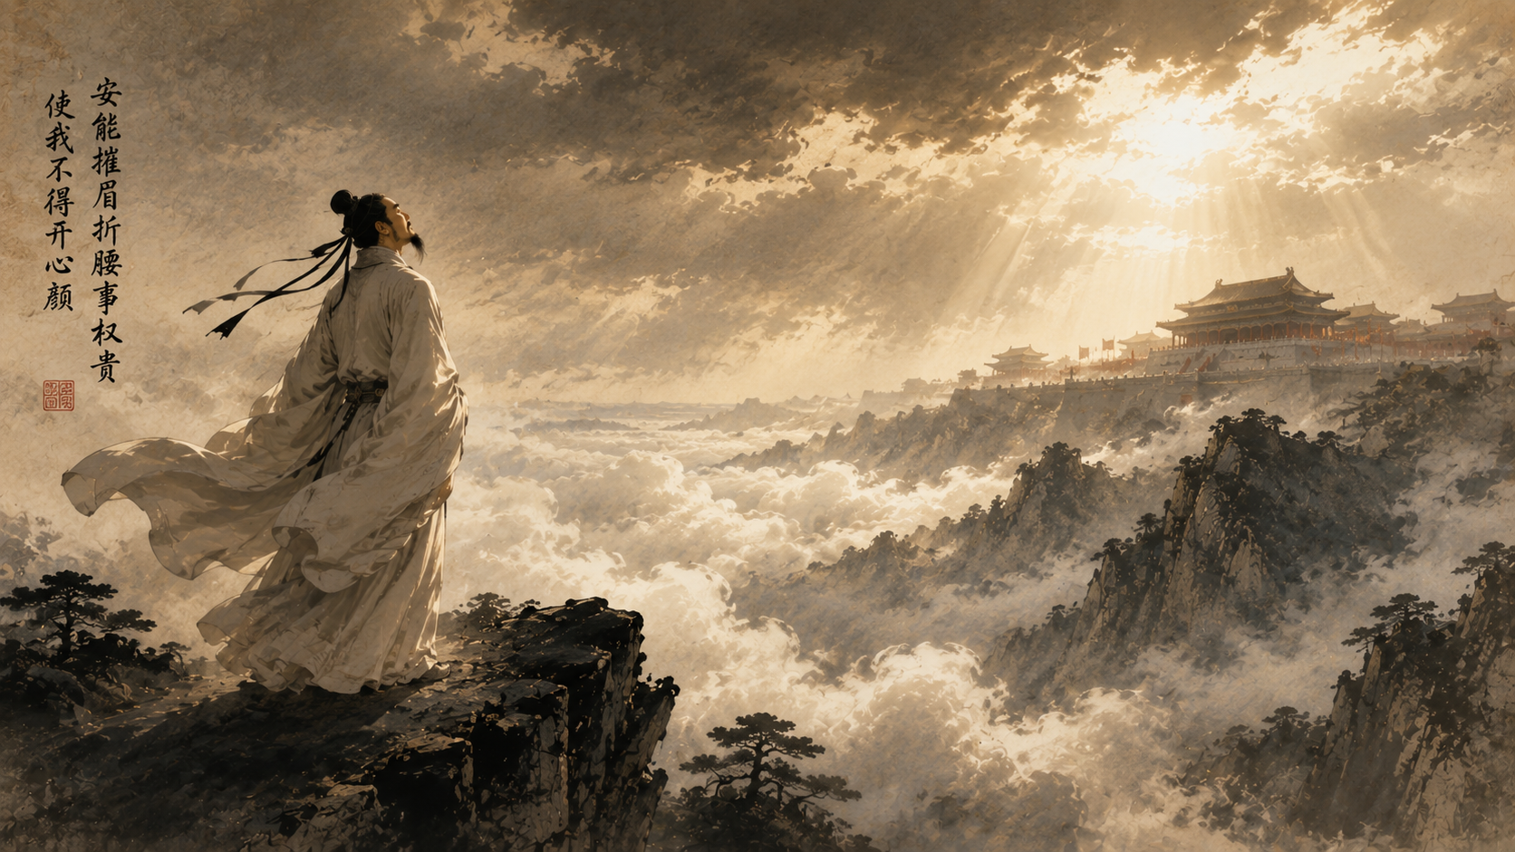
安能摧眉折腰事权贵
《梦游天姥吟留别》
安能摧眉折腰事权贵
使我不得开心颜
19
Notes:
Core:
Li Bai chose personal dignity over submission to power.
Closing:
Patch key points:

Slide 18
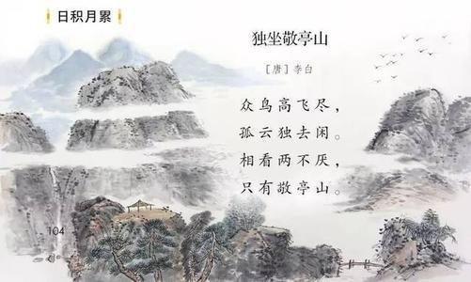
长安与敬亭山
权力与自我
长安与敬亭山代表李白面对世界的两种方式。
长安：权力中心，他人评价决定价值
敬亭山：自然世界，不需要证明自己
长安让李白失望，敬亭山让李白完整。
20
Notes:
Core:
长安与敬亭山代表李白面对世界的两种方式。
Closing:
长安让李白失望，敬亭山让李白完整。
Patch key points:
长安：权力中心，他人评价决定价值
敬亭山：自然世界，不需要证明自己

Slide 19
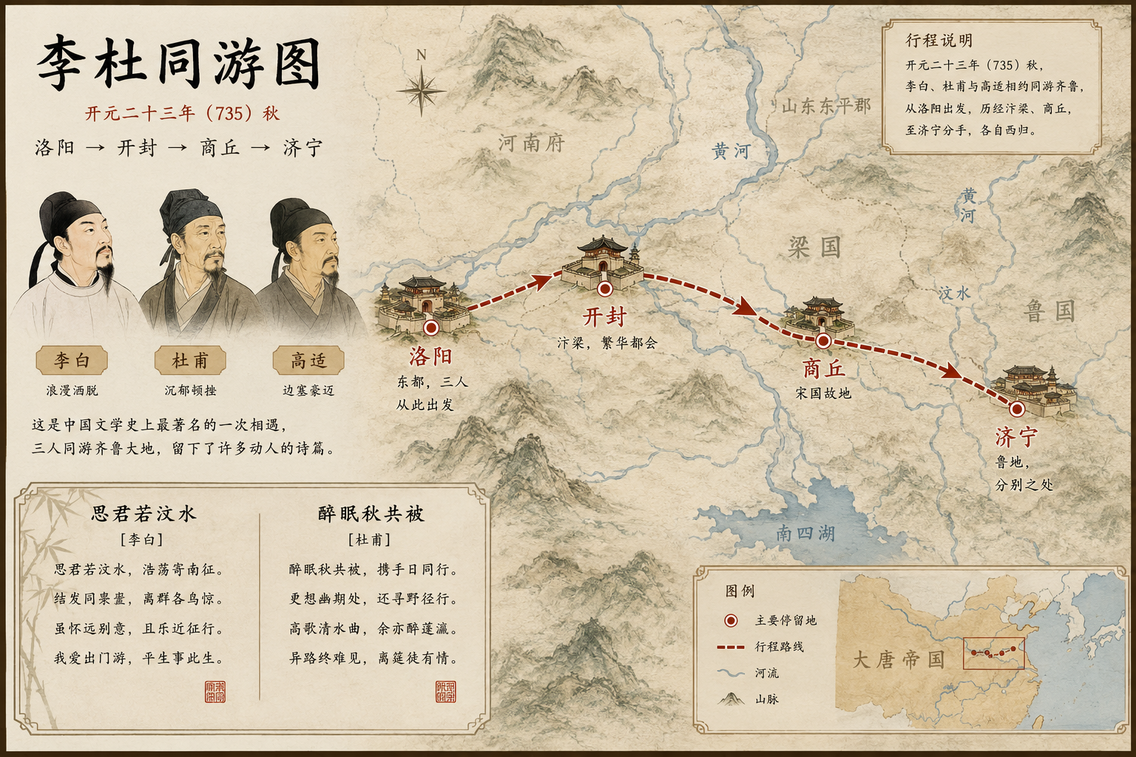
中国文学史最传奇的一次相遇
李白 × 杜甫 × 高适
采仙草
找仙人
炼仙丹
21
Notes:
Core:
Around 744 CE, Li Bai and Du Fu met and traveled together, creating one of the most famous encounters in Chinese literary history.
Closing:
Patch key points:

Slide 20
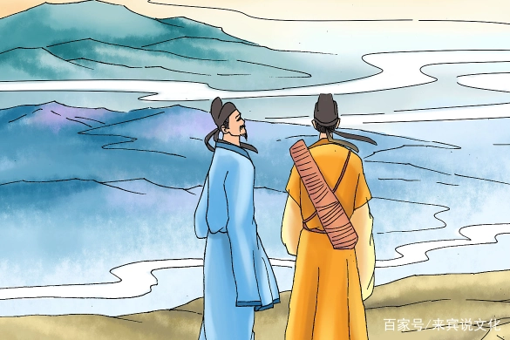
李白眼中的杜甫
中国文学史最著名的友谊之一
两人是真的好朋友，并非杜甫单向的仰慕
“飞蓬各自远，且尽手中杯。”
“思君若汶水，浩荡寄南征。”
杜甫比李白小十一岁
两人共同漫游
李白多次写诗怀念杜甫
在成为文学史之前，他们首先是朋友。
22
Notes:
Core:
Li Bai regarded Du Fu not as a disciple, but as a friend worthy of admiration.
Closing:
在成为文学史之前，他们首先是朋友。
Patch key points:
杜甫比李白小十一岁
两人共同漫游
李白多次写诗怀念杜甫

Slide 21
相看两不厌
敬亭山
你写山川，就不能只写山川
相看两不厌
只有敬亭山
23
Notes:
Core:
In nature, Li Bai found a companion that never disappointed him.
Closing:
Patch key points:

Slide 22

白发三千丈
想象力的极限
你写失意，就不能只写失意
白发三千丈
缘愁似个长
不知明镜里
何处得秋霜
《秋浦歌》晚年代表作之一
以夸张著称
白发成为忧愁象征
现实有边界，而想象没有。
24
Notes:
Core:
The exaggerated imagination of youth became the sorrow of age.
Closing:
现实有边界，而想象没有。
Patch key points:
《秋浦歌》晚年代表作之一
以夸张著称
白发成为忧愁象征

Slide 23
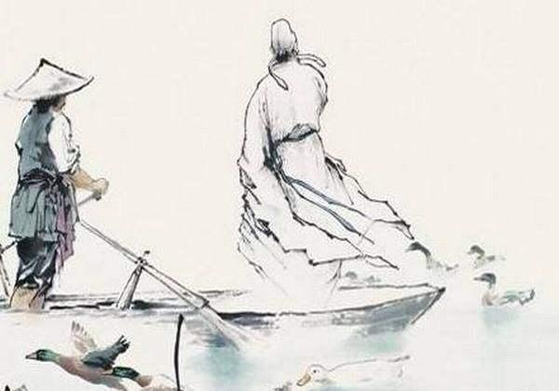
人生在世不称意
失意中的自由
你写自由，就不能只写自由
人生在世不称意
明朝散发弄扁舟
创作于政治失意时期
表达理想与现实冲突
最终回到自由选择
李白的自由，往往诞生于失意之后。
25
Notes:
Core:
Freedom became Li Bai's answer to disappointment.
Closing:
李白的自由，往往诞生于失意之后。
Patch key points:
创作于政治失意时期
表达理想与现实冲突
最终回到自由选择

Slide 24
历史来了
安史之乱（755）
李白已经54岁，隐居山野
但是永王的招募还是激发了自比诸葛、谢安的士人理想
26
Notes:
Core:
The An Lushan Rebellion ended the High Tang world in which Li Bai had lived.
Closing:
Patch key points:

Slide 25
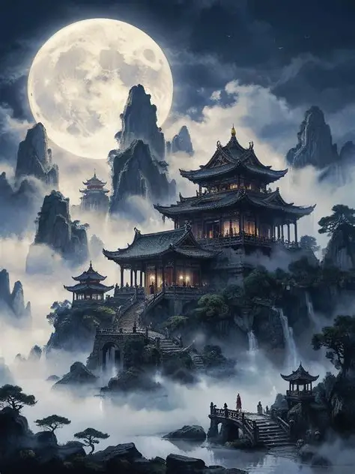
李白最后一次入世
理想与时代
即使到了晚年，李白依然没有放弃经世理想。
参与永王幕府
安史之乱后的权力重组
政治判断失误，被流放夜郎
天上白玉京 十二楼五城
仙人抚我顶 结发受长生
受道家思想影响；李白的精神世界永远保有丰富、浪漫的想象
27
Notes:
Core:
即使到了晚年，李白依然没有放弃经世理想。
Closing:
李白最终失败的，不是理想，而是时代。
Patch key points:
参与永王幕府
安史之乱后的权力重组
政治判断失误，被流放夜郎

Slide 26

轻舟已过万重山
白帝城（759）
朝辞白帝彩云间
千里江陵一日还
两岸猿声啼不住
轻舟已过万重山
29
Notes:
Core:
The poem expresses relief, release, and reconciliation after years of turmoil.
Closing:
Patch key points:

Slide 27
大鹏的谢幕
从《上李邕》到《临路歌》
“捞月而死”
30
Notes:
Core:
《临路歌》是李白对自己一生的回望。
Closing:
李白从未放弃飞翔，只是学会接受坠落。
Patch key points:
青年时代：相信天赋改变命运
晚年：承认生命有限与理想未竟
没有改变：仍然保持大鹏意象

Slide 28
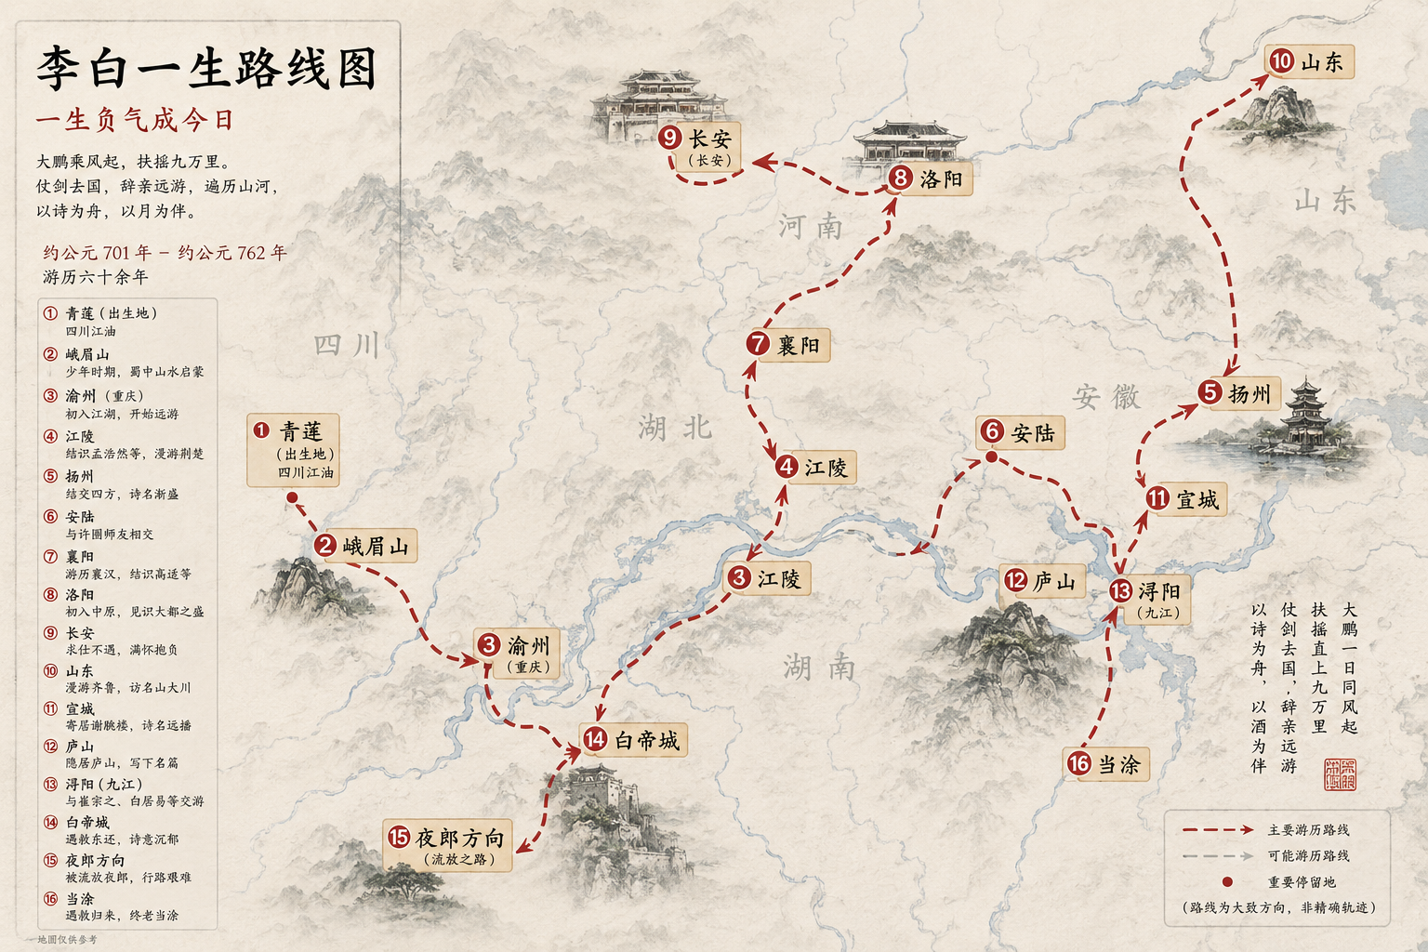
长安与夜郎
从帝国中心到边缘
昔在长安醉花柳
五侯七贵同杯酒
28
Notes:
Core:
The distance between Chang'an and Yelang measured the dramatic reversal of Li Bai's fate.
Closing:
Patch key points:

Slide 29
中国人的第一轮月亮
中国人的第一轮月亮
李白留给我们的东西
李白留给我们的东西
绝对自由
宇宙想象
李白精神
精神独立
不可侵自尊
31
Notes:
Core:
李白留给中国文化一幅自由、想象、尊严与精神独立的完整人格图景。
Closing:
Patch key points:
绝对自由
宇宙想象
精神独立
不可侵自尊

Slide 30
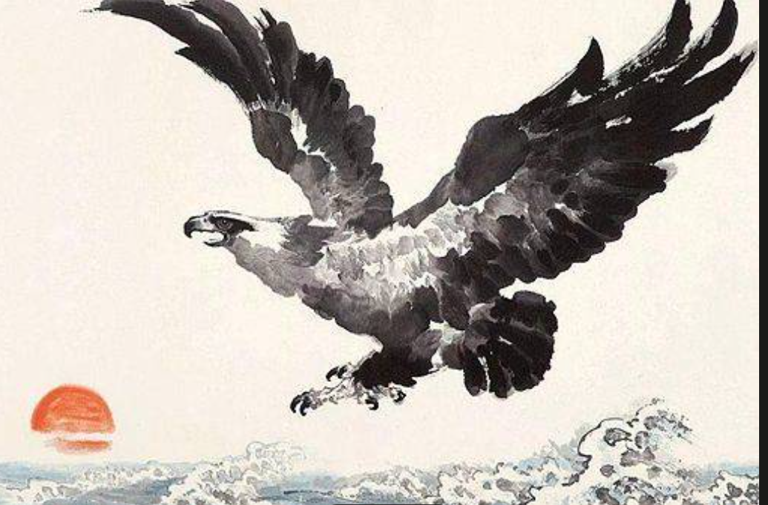
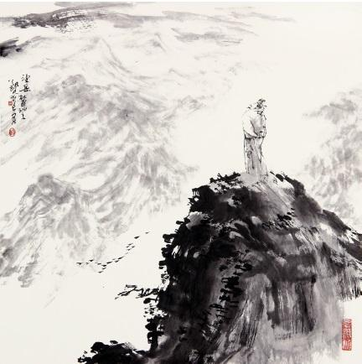
大鹏与凌绝顶
两个盛唐青年
李白：
大鹏一日同风起
我辈岂是蓬蒿人
杜甫：
会当凌绝顶
下笔如有神
32
Notes:
Core:
Although later remembered as opposites, both young poets began with immense confidence and ambition.
Closing:
Patch key points:

Slide 31
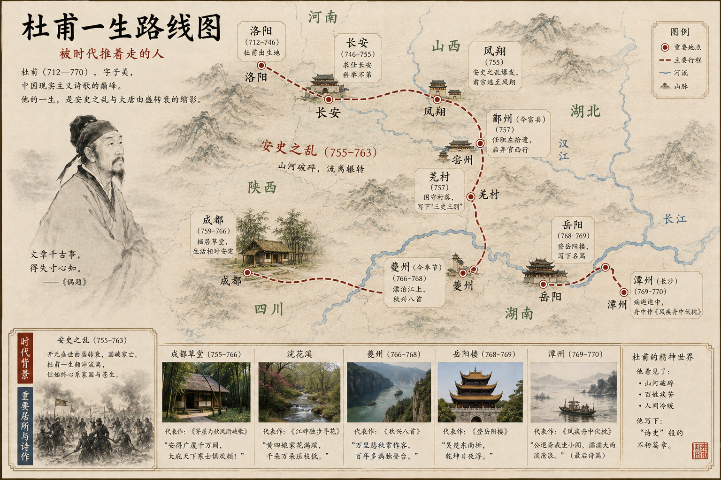
被时代推着走的人
杜甫一生路线图
甫；男子美称
“诗圣”
“诗史”
“杜拾遗”
“杜工部”
33
Notes:
Core:
Li Bai gave his life to mountains and rivers; Du Fu gave his life to history.
Closing:
Patch key points:

Slide 32
会当凌绝顶
青年杜甫
岱宗夫如何
齐鲁青未了
会当凌绝顶
一览众山小
34
Notes:
Core:
The young Du Fu was as ambitious and confident as the young Li Bai.
Closing:
Patch key points:

Slide 33
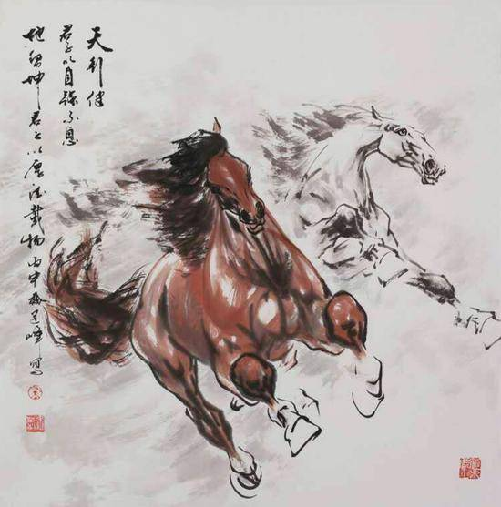
鹰与胡马
杜甫也曾锋芒毕露
何当击凡鸟，毛血洒平芜。
骁腾有如此，万里可横行。
鹰：力量与进取
胡马：行动与远方
青年杜甫：希望实现经世抱负
在成为诗圣之前，杜甫首先是一个意气风发的青年。
35
Notes:
Core:
青年杜甫并非天生沉郁，而同样拥有宏大的抱负。
Closing:
在成为诗圣之前，杜甫首先是一个意气风发的青年。
Patch key points:
鹰：力量与进取
胡马：行动与远方
青年杜甫：希望实现经世抱负

Slide 34
读书破万卷
理想与现实的磨砺
读书破万卷，下笔如有神。
纨袴不饿死，儒冠多误身。
科举失利，求仕受阻
接触底层生活，看见贫富差距
写作从个人抱负转向现实关怀
长安没有给杜甫官职，却给了他看见人间的眼睛。
36
Notes:
Core:
长安十年塑造了后来的杜甫。
Closing:
长安没有给杜甫官职，却给了他看见人间的眼睛。
Patch key points:
科举失利，求仕受阻
接触底层生活，看见贫富差距
写作从个人抱负转向现实关怀

Slide 35
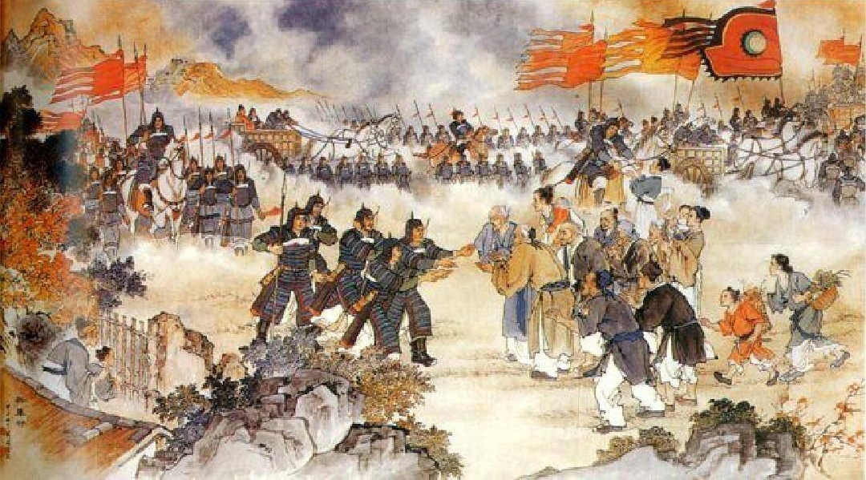
车辚辚 马萧萧
诗人的眼睛看向百姓
车辚辚，马萧萧，行人弓箭各在腰。
生女犹得嫁比邻，生男埋没随百草。
在杜甫笔下，百姓第一次成为历史的主角。
37
Notes:
Core:
Du Fu began turning his attention from himself toward ordinary people.
Closing:
在杜甫笔下，百姓第一次成为历史的主角。
Patch key points:

Slide 36
朱门酒肉臭
路有冻死骨
朱门酒肉臭
路有冻死骨
这一句，生生劈开了盛唐的谎言。
38
Notes:
Core:
这一句，生生劈开了盛唐的谎言。
Closing:
Patch key points:

Slide 37

国破山河在
安史之乱
国破山河在
城春草木深
39
Notes:
Core:
The collapse of the empire transformed Du Fu's poetry forever.
Closing:
Patch key points:

Slide 38
今夜鄜州月
国家与家庭
不论成为诗史的前与后
家庭、妻、子在杜甫诗中一直有存在感
国破山河在
城春草木深
安史之乱让国家与家庭第一次无法分开。
对杜甫而言，家国从来不是两个问题。
40
Notes:
Core:
安史之乱让国家与家庭第一次无法分开。
Closing:
对杜甫而言，家国从来不是两个问题。
Patch key points:
国家：长安陷落，盛唐崩塌
家庭：妻儿离散，生死未卜
历史灾难最终都会进入普通家庭

Slide 39
羌村
战乱中的团圆
妻孥怪我在
惊定还拭泪
写于与家人重逢之后
记录普通家庭情感
没有英雄叙事
对杜甫而言，家庭从来不是小事。
41
Notes:
Core:
War is not only fought on battlefields; it reshapes families.
Closing:
对杜甫而言，家庭从来不是小事。
Patch key points:
写于与家人重逢之后
记录普通家庭情感
没有英雄叙事

Slide 40
被贬，洛阳迁往华州
石壕吏
有吏夜捉人
42
Notes:
Core:
A single line reveals the fear and suffering of ordinary people.
Closing:
Patch key points:

Slide 41
三吏三别
三吏三别
人间六个切面
人间六个切面
新安吏
新婚别
石壕吏
垂老别
潼关吏
无家别
杜甫把普通人第一次放到了历史舞台中央。
在杜甫笔下，百姓第一次成为历史的主角。
43
Notes:
Core:
杜甫把普通人第一次放到了历史舞台中央。
Closing:
在杜甫笔下，百姓第一次成为历史的主角。
Patch key points:
新安吏
石壕吏
潼关吏
新婚别
垂老别
无家别

Slide 42

成都草堂
暂时安顿
44
Notes:
Core:
After years of displacement, Du Fu finally found temporary stability.
Closing:
Patch key points:

Slide 43
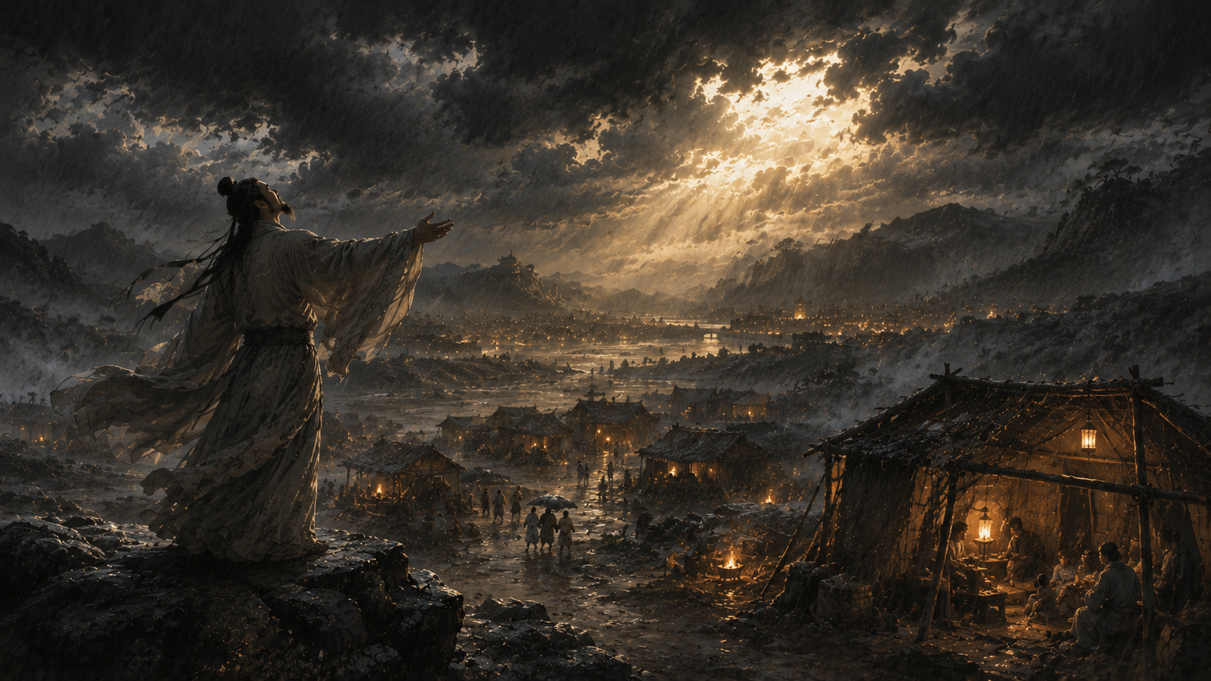
安得广厦千万间
杜甫精神的核心
安得广厦千万间
大庇天下寒士俱欢颜
45
Notes:
Core:
Du Fu's concern extended beyond himself to all who suffered.
Closing:
Patch key points:

Slide 44
老妻画纸为棋局
草堂岁月中的琐碎温度
老妻画纸为棋局，稚子敲针作钓钩。
成都草堂时期
家庭成为诗歌主题
展现生活中的温暖细节
伟大的诗人，也会关心一餐一饭。
46
Notes:
Core:
The ordinary moments of life became worthy subjects of poetry.
Closing:
伟大的诗人，也会关心一餐一饭。
Patch key points:
成都草堂时期
家庭成为诗歌主题
展现生活中的温暖细节

Slide 45
润物细无声
春夜喜雨
随风潜入夜
润物细无声
47
Notes:
Core:
Gentle nourishment became one of Du Fu's most enduring images.
Closing:
Patch key points:

Slide 46
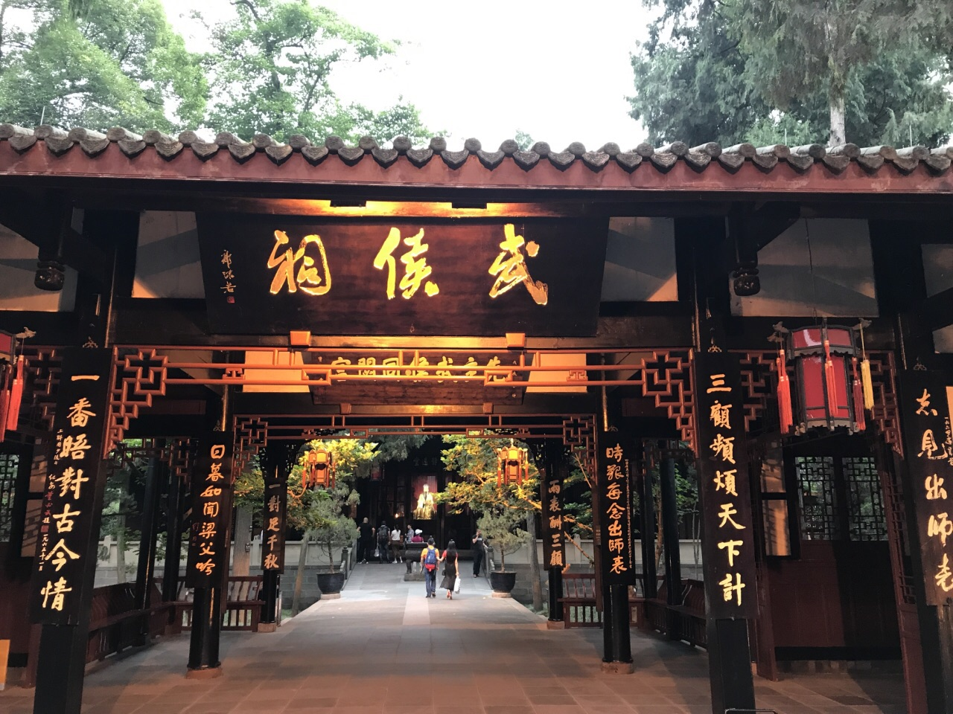
出师未捷身先死
杜甫的精神偶像
出师未捷身先死
长使英雄泪满襟
武侯祠与诸葛亮像
（本地指定资产未提供）
写于成都武侯祠
借诸葛亮表达理想人格
强调忠诚与责任
杜甫敬重的不是成功，而是责任。
48
Notes:
Core:
Du Fu searched for moral exemplars within history.
Closing:
杜甫敬重的不是成功，而是责任。
Patch key points:
写于成都武侯祠
借诸葛亮表达理想人格
强调忠诚与责任

Slide 47
夔州夔州
登高
万里悲秋常作客
百年多病独登台
49
Notes:
Core:
Personal suffering and historical decline merged into one voice.
Closing:
Patch key points:

Slide 48

秋兴八首
家国一体
丛菊两开他日泪
孤舟一系故园心
夔州长江远景
（本地指定资产未提供）
创作于夔州时期
代表晚年思想成熟
个人命运与国家命运交汇
在杜甫笔下，故园与天下最终成为同一个问题。
50
Notes:
Core:
The fate of the nation and the fate of the individual became inseparable.
Closing:
在杜甫笔下，故园与天下最终成为同一个问题。
Patch key points:
创作于夔州时期
代表晚年思想成熟
个人命运与国家命运交汇

Slide 49

老病有孤舟
登岳阳楼
亲朋无一字
老病有孤舟
51
Notes:
Core:
Even in isolation and illness, Du Fu never abandoned his concern for the world.
Closing:
Patch key points:

Slide 50
人间
人间
杜甫留给我们的东西
杜甫留给我们的东西
泰山志向
长安挫折
杜甫精神
石壕疾苦
草堂温度
孤舟坚守
杜甫教会后人：既要看见世界的不完美，也不要放弃对世界的责任。
52
Notes:
Core:
杜甫留下的不是悲伤，而是一种看待世界的方法。
Closing:
杜甫教会后人：既要看见世界的不完美，也不要放弃对世界的责任。
Patch key points:
泰山志向
长安挫折
石壕疾苦
草堂温度
孤舟坚守

Slide 51
后世并举的二人，在同一个长安失意
李白：
安能摧眉折腰事权贵
使我不得开心颜
杜甫：
朱门酒肉臭
路有冻死骨
742-744年；41-43岁
自信但幻觉
746-755年；34-43岁
求仕不得、滞留、观察
同样生活在长安，为什么李白与杜甫看见了完全不同的世界？
一个看见不能低头的自我，一个看见不能忽视的人间。
53
Notes:
Core:
同样生活在长安，为什么李白与杜甫看见了完全不同的世界？
Closing:
一个看见不能低头的自我，一个看见不能忽视的人间。
Patch key points:
李白：权力与人格
杜甫：现实与众生3. 长安给了李白什么
长安给了李白三样东西。
第一，名声的最高确认。
被唐玄宗召入长安，本身就是巨大荣耀。
第二，宫廷审美中心的位置。
Slide 17“云想衣裳花想容”对应的就是李白在宫廷中为玄宗、贵妃、牡丹、音乐写作的场景。PPT 把这页定为“盛世中心”，核心是李白短暂站在盛唐审美中心。
第三，接近权力中心的幻觉。
李白可能以为自己终于进入了可以施展政治抱负的位置，但实际上翰林供奉更偏文学侍从、应制写作、宫廷娱乐与辞章服务。
这就是后面“长安是一场误会”的根源。

Slide 52
面对历史
李白与杜甫的分野
李白：
但用东山谢安石
为君谈笑静胡沙
杜甫：
国破山河在
城春草木深
像谢安一样奉命于危难之间；
既是士人的挺身而出也是自我的抱负实现
身陷长安；作为众生的一员看见记录
当时代发生巨变，人应该如何回应历史？
面对历史，有人守护人格，有人承担时代。
54
Notes:
Core:
当时代发生巨变，人应该如何回应历史？
Closing:
面对历史，有人守护人格，有人承担时代。
Patch key points:
李白：守护人格与精神自由
杜甫：进入现场，承担时代

Slide 53
月光与人间
两种面对世界的方式
李白：
相看两不厌
只有敬亭山
杜甫：
有吏夜捉人
不入世也可作为诗人保留人格
乱世中百姓的处境
李白关注的是：人如何成为自己。
杜甫关注的是：人成为自己之后，如何面对众生。
李白把世界变成可以对视的山，杜甫把世界变成必须进入的人间。
55
Notes:
Core:
李白关注的是：人如何成为自己。
杜甫关注的是：人成为自己之后，如何面对众生。
Closing:
李白把世界变成可以对视的山，杜甫把世界变成必须进入的人间。
Patch key points:

Slide 54
轻舟与广厦
两种终极理想
李白：
轻舟已过万重山
杜甫：
安得广厦千万间
大庇天下寒士俱欢颜
李白，约58岁
流放夜郎途中遇赦
轻舟已过万重山
杜甫，约49岁
成都草堂被秋风所破
安得广厦千万间
李白提醒的是：一个人如何不失去自己。
杜甫提醒的是：一个人如何不遗忘别人。
晚年
李白告诉我们如何保住灵魂，杜甫告诉我们如何照顾世界。
56
Notes:
Core:
李白关心的是：一个人如何不失去自己。
杜甫关心的是：一个人如何不遗忘别人。
Closing:
李白告诉我们如何保住灵魂，杜甫告诉我们如何照顾世界。
Patch key points:

Slide 55
他们共同回答的问题
他们共同回答的问题
人如何成为自己，又如何面对天下
人如何成为自己，又如何面对天下
李白
葆存自我
士人精神
杜甫
面对天下
中国人的精神世界里，既有成为自己的冲动，也有走向天下的冲动。
58
Notes:
Core:
李白与杜甫的分歧，并不在于是否关心天下。
而在于，他们选择从不同方向抵达天下。
Closing:
中国人的精神世界里，既有成为自己的冲动，也有走向天下的冲动。
Patch key points:

Slide 56
为什么我们从小背他们
中国人的精神启蒙
李白：
床前明月光
杜甫：
随风潜入夜
润物细无声
为什么他们会成为一代又一代人的童年记忆？
在真正理解之前，已经流入血液
审美、语言、情感、人格、责任、世界观启蒙
李白与杜甫进入课本，不是因为他们最适合考试，而是因为他们最适合成为精神启蒙。
60
Notes:
Core:
为什么他们会成为一代又一代人的童年记忆？
Closing:
李白与杜甫进入课本，不是因为他们最适合考试，而是因为他们最适合成为精神启蒙。
Patch key points:
李白塑造想象力
杜甫塑造共情能力
他们首先进入生活，而后进入历史

Slide 57
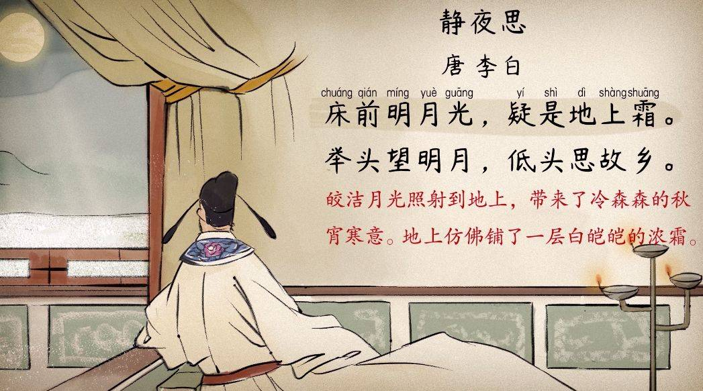
中国人的第一轮月亮
《静夜思》
04
Notes:
Core:
For many Chinese people, Li Bai entered life through language before literature.
Closing:
Patch key points:

Slide 58
李白塑造自尊，杜甫塑造责任
中国人成熟过程中的两次教育
李白：
安能摧眉折腰事权贵
杜甫：
安得广厦千万间
诗歌究竟塑造了怎样的人格？
牙牙学语时背的“床前明月光”，李杜的性情与人格已经埋下种子
不同时期的自己在李白人格和杜甫人格中切换
自尊让人站起来，责任让人走出去。
61
Notes:
Core:
诗歌究竟塑造了怎样的人格？
Closing:
自尊让人站起来，责任让人走出去。
Patch key points:
李白：人格独立，不盲从权威
杜甫：看见他人，形成公共意识
自尊让人站起来，责任让人走出去

Slide 59
从士人到知识分子
从士人到知识分子
一条漫长的精神线索
一条漫长的精神线索
修身
读书不仅为了自己。
也为了时代、社会与天下。
齐家
治国
平天下
中国读书人的传统，不是拥有知识，而是愿意为自己的时代负责。
62
Notes:
Core:
读书不仅为了自己。
也为了时代、社会与天下。
Closing:
中国读书人的传统，不是拥有知识，而是愿意为自己的时代负责。
Patch key points:
修身
齐家
治国
平天下

